Slide 1





学校颁奖典礼ppt模板

Slide 2
目录
目录
学生代表鲜花献词
获奖教师代表发言
01
02
获奖教师颁奖
03
04
校长致辞

Slide 3


校长致辞

Slide 4




校长致辞
老师们、同学们，明德学校之所以呈现出又快又好的发展趋势，既得力于广大教师的辛勤努力，默默耕耘，更得力于校董事会的大力支持和我们X校长的英明领导。大会进行第一项：欢迎明德学校校长XXX同志为大会作重要讲话！

Slide 5
学生代表鲜花献词

Slide 6
学生代表鲜花献词
在今天这个特殊的日子里，我们的学生是不会忘记老师的，请老师们接受所有学子的敬意和美好祝愿。下面大会进行第二项，有请少先队代表为全体教师佩戴红花，同时有请学生代表（七（1）班的蔡雨凡同学上台献词，大家欢迎！

Slide 7
获奖教师颁奖

Slide 8















高考、中考杰出贡献奖
李老师 王老师

Slide 9
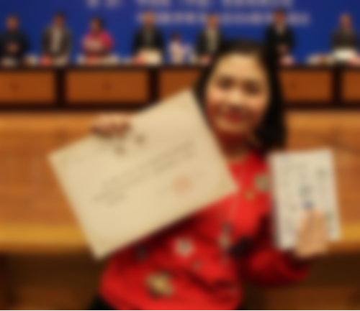
颁奖词
你们是赢取2018年高考、中考胜利的功臣，你们是学校发展的中流砥柱。当太多的目光与期待落在你们身上，你们敢于担当、追求卓越，为莘莘学子插上腾飞的翅膀，让他们到更高更远的天空去翱翔。
你们奋战在高考、中考的最前线，不言弃、不喊累。洞悉考点，精准辅导，提升学生能力；夜以继日，踏实苦干，坚持春夏秋冬；紧密配合，大局为重，铸就辉煌业绩。

Slide 10
优秀共产党员
孙老师 李老师

Slide 11
颁奖词
你们是教师，更是党员。牢记党旗下的庄严宣誓，以身作则，敢为人先，对党的教育事业忠心耿耿、无怨无悔。用激情点燃学子的梦想，用奉献成就学子的未来，用共产党员的优秀品质树立起时代的丰碑。

Slide 12
优秀教师
李老师 罗老师 张老师

Slide 13
颁奖词
你们关爱学生胜似慈母，教育学生胜似严父。你们是春风化雨，润物无声的能人，是点石成金，琢玉成器的高手。你们是学生人生道路上的引路人，就像夜空中的启明星，照亮学生心中的一片天空。

Slide 14
优秀青年教师
邓老师 李老师

Slide 15
颁奖词
你们是学校工作中的领头羊，看得更远，想得更多，担当更多责任，付出更大努力。你们用智慧使学校工作井然有序，用沟通使校内校外事事顺畅，用服务使师生得到便利。

Slide 16
“奉献奖”
张老师 李老师

Slide 17
颁奖词
“老骥伏枥 志在千里，烈士暮年 壮心不已”，你们坚守讲台三十多年，不离不弃、孜孜不倦，为教育事业奋斗奉献了人生；不改初心，不减热情，坚守在岗位上将教师精神发扬到了极致。

Slide 18
获奖教师代表发言

Slide 19
教师发言
一颗赤心、两袖清风，矢志不渝，滴滴汗水诚滋桃李满天下；
三尺讲台、四季晴雨，诲人不倦，点点心血勤育英才遍神州。
这就是教师——人类文明工程师的写照。梁芳芳老师的发言给了我们不少感触。我们知道教师，是人类灵魂的工程师，肩负着为祖国培养下一代的重任，振兴祖国的希望在教育，振兴教育的希望在教师。作为教师应以模范教师为榜样，全面提高师德素养，立足岗位，奋发进取，教书育人，为人师表，做人民满意的教师。

Slide 20
教师发言
此时此刻，我们的心情十分激动，争做人民满意教师，共创人民满意教育的信念澎湃于心，老师们，同学们，这是一次奋进的大会，是一次胜利的大会。明德学校全体师生将以本次大会为契机，在今后的工作中再接再厉，勇创佳绩。“长风破浪会有时，直挂云帆济沧海。”我们坚信，通过我们一如既往，扎扎实实的不懈努力与奋斗，明德的明天一定会更加美好！

Slide 21

感
恩
有
你
Gratitude along the way

